Slide 1
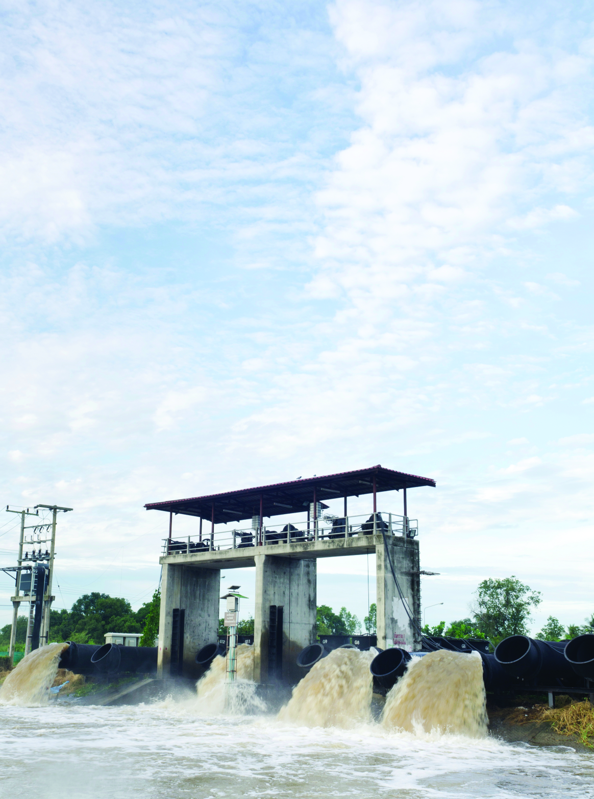
BAB 2
PENGUKURAN DEBIT
Tujuan pembelajaran:
Menjelaskan satuan debit
Menyelesaikan masalah yang berkaitan dengan satuan debit

Slide 2
A. Pengukuran Debit
Mengenal Debit
Debit adalah volume zat cair yang mengalir per satuan waktu. Pengukuran debit dapat dihitung dengan persamaan berikut.
Debit = $\frac{volume ( V)}{waktu (t)}$
Volume dinyatakan dalam satuan m³, dm³, cm³, atau liter.
Waktu dinyatakan dalam satuan detik, menit, atau jam.
Jadi, satuan debit adalah liter/detik, cm³/menit,
liter / jam, atau m³/ jam.
Sebuah keran mengalirkan air dengan debit 2 liter/detik.
Artinya, dalam waktu 1 detik keran tersebut mengeluarkan air sebanyak 2 liter.

Slide 3
2. Hubungan Antarsatuan Debit
Satuan debit dapat diubah menjadi satuan debit yang lain.
1 liter/detik = . . . liter/jam
Penyelesaian:
1 liter/detik = $\frac{1 liter}{\frac{1}{3.600} jam}$
= 3.600 liter/jam
km³
hm³
X 1.000
dam³
m³
dm³
: 1.000
cm³
kl
mm³
60 m³/menit = . . . liter/detik
Penyelesaian:
60 m³/menit = $\frac{60 m\text{3}}{1 menit}$
= $\frac{60.000 liter}{60 detik}$
= 1.000 liter/detik
hl
X 10
dal
l
dl
: 10
cl
ml

Slide 4
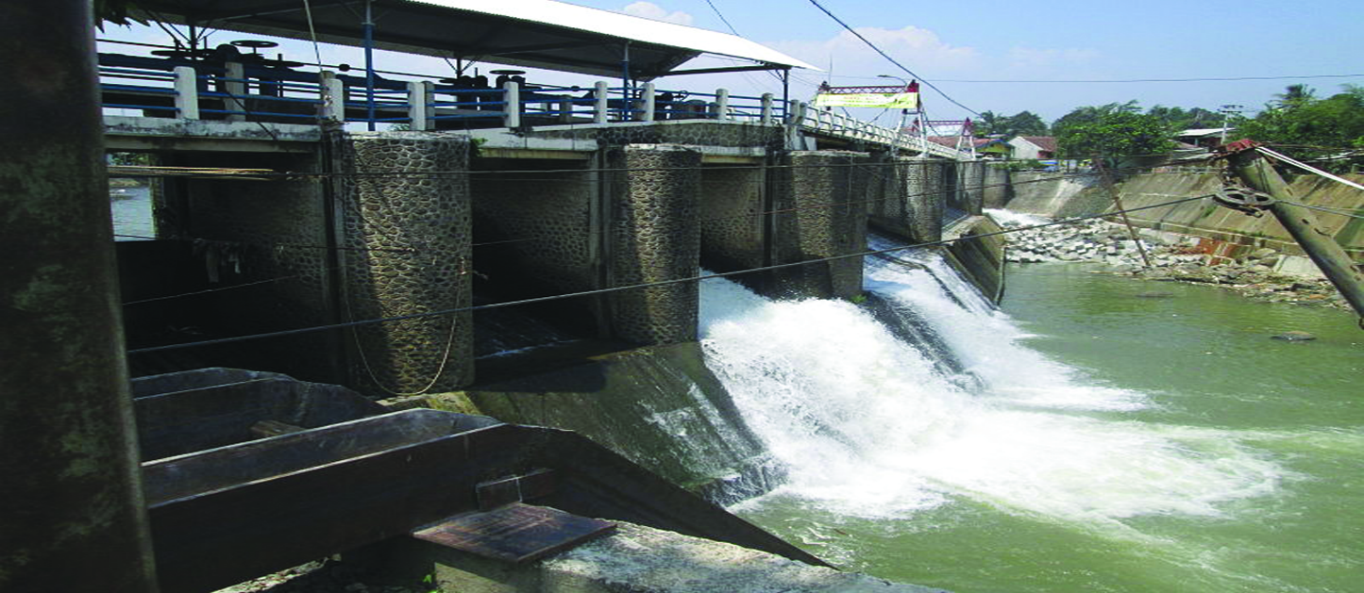
B. Menyelesaikan Masalah yang Berkaitan
dengan Satuan Debit
Sebuah pintu bendungan mengalirkan air sebanyak 1.200 dm³ dalam waktu 3 detik. Berapakah debit air pada bendungan tersebut?
Penyelesaian:
Debit = $\frac{volume air}{waktu}= \frac{1.200}{3}=400 dm3/detik$
Jadi, debit air pada bendungan air tersebut adalah $400 dm3/detik$

Slide 5
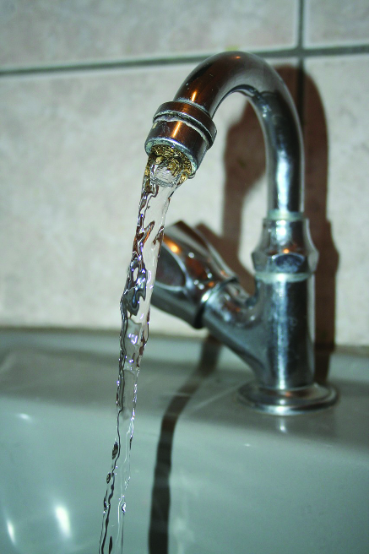
Debit air yang keluar dari sebuah keran adalah 0,8 liter/detik.
Jika sebuah bak mandi memiliki volume 160 liter, berapa waktu yang diperlukan untuk mengisi bak tersebut sampai penuh?
Penyelesaian:
Debit = $\frac{volume air}{waktu}$
Waktu $= \frac{volume air}{debit}=\frac{160 liter}{0,8 liter/detik}$
$$=200 detik=3 menit 20 detik$$
Jadi, waktu yang diperlukan untuk mengisi bak sampai penuh adalah 3 menit 20 detik.

Slide 6
Debit air yang keluar dari sebuah keran adalah 5 liter/detik. Jika waktu yang diperlukan untuk mengisi sebuah kolam sampai penuh adalah 2 jam, berapakah volume air tersebut?
Penyelesaian:
5 liter/menit = $\frac{5 liter}{\frac{1}{60} jam}=\frac{\left(5 × 60\right)liter}{jam}=300 liter/jam$
Waktu $=$ debit x waktu
= 300 $\frac{liter}{jam} × 2 jam=600 liter$
Jadi, volume air dalam kolam tersebut adalah 600 liter.

Slide 7
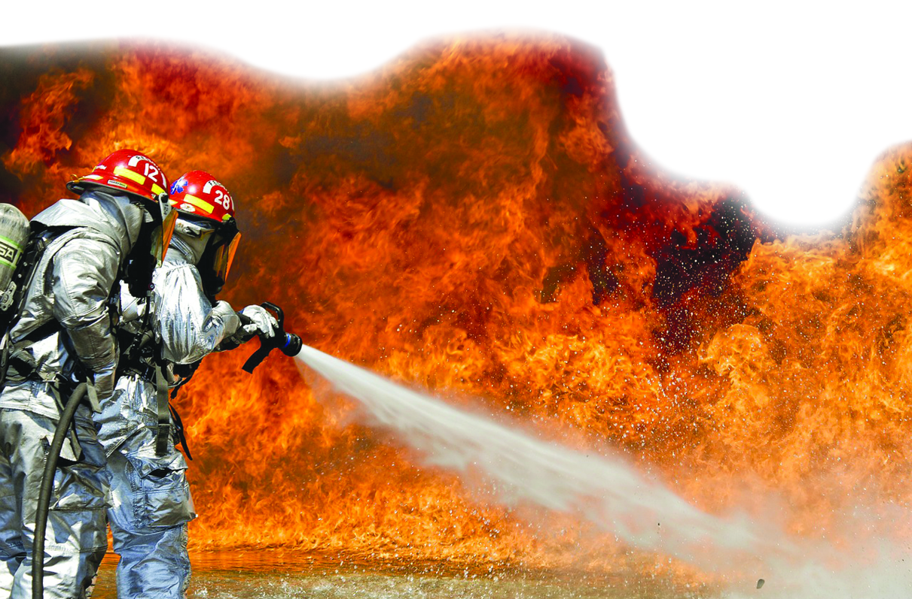
Anggota pemadam kebakaran memadamkan api selama 15 menit. Mereka menggunakan dua selang yang masing-masing mengeluarkan air dengan debit 20 liter/detik dan 30 liter/detik. Berapa volume air yang dikeluarkan seluruhnya?
Penyelesaian:
Volume air dari selang I = 20 liter/detik x 15 menit
= 20 liter/detik x 900 detik
= 18.000 liter
Volume air dari selang II = 30 liter/detik x 15 menit
= 30 liter/detik x 900 menit
= 27.000 liter.
Jadi, volume air yang dikeluarkan seluruhnya
=18.000 + 27.000
= 45.000 liter

